Slide 1
Pesquisa e Inovação
Sprint 01

Slide 2
Team
Nome: Ana Carolina Martinz RGM: 01182002
Nome: Cristielen Oliveira de Barros RGM: 01182006
Nome: Rodolfo Gregório Alves de Lima RGM: 01182074
Nome: Victor Ferreira RGM: 01182104
Nome: Wender Augusto Ramos RGM: 01182056

Slide 3
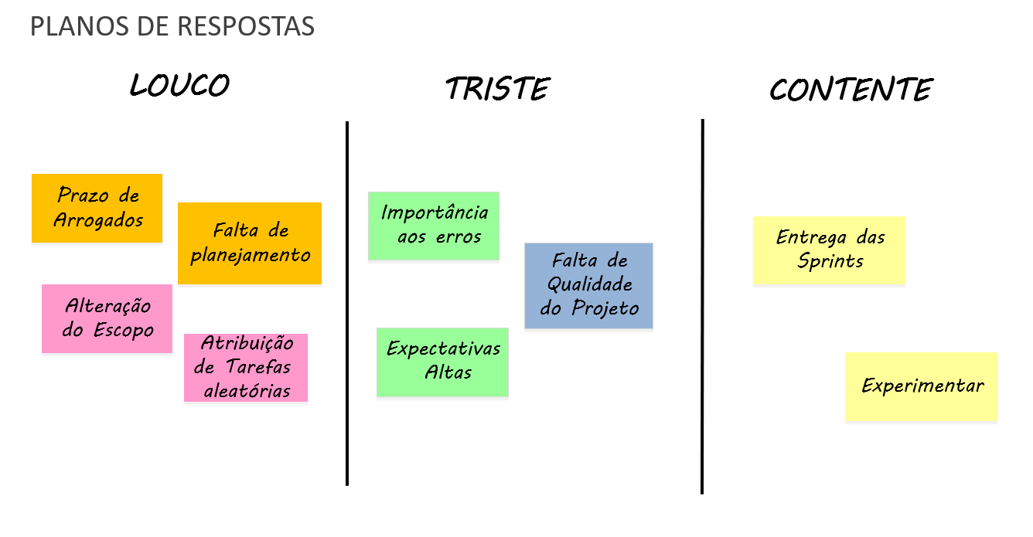
Plano de respostas

Slide 4


Projeto AccessBank
Bancking Technologies

Slide 5

Sobre o projeto
Monitoramento de componentes de sistemas de caixa eletrônicos, visando a antecipação de problemas e incidentes.
1
Inovação: Geolozalização
Lozalização geográfica dos incidentes indentificados, para uma maior agilidade e uma correção precisa.

Slide 6
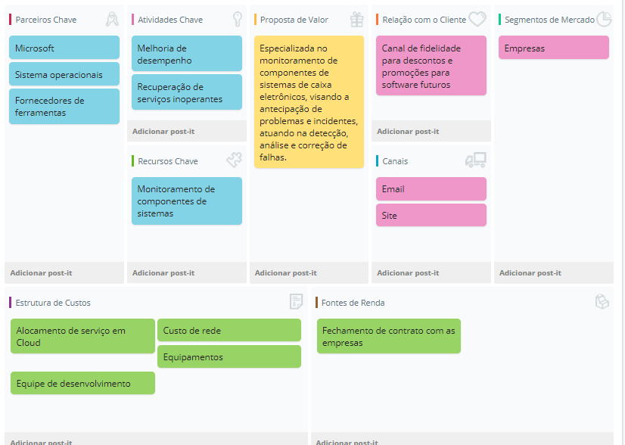
Canvas

Slide 7

User Story
Como cliente
preciso que a
monitoração seja feita 24 horas
por dia para maior
segurança do sistema.
Como cliente preciso que os alertas me informem onde se encontra o erro, para nossa equipe reverter.
Como cliente gostaria que os alertas fossem enviados para minha empresa através de mensagens via e-mail, para nossa ciência dos acontecimentos. .
Como cliente também necessito que o serviço me avise sobre qual localidade está a agência com erro, através da geolocalização.
Como cliente necessito que todo o processo de monitoramento seja acompanhado com gráficos e medias, para maior visibilidade dos acontecimentos.
Como cliente preciso que os eventos tenham uma plataforma web para ser consultada.

Slide 8
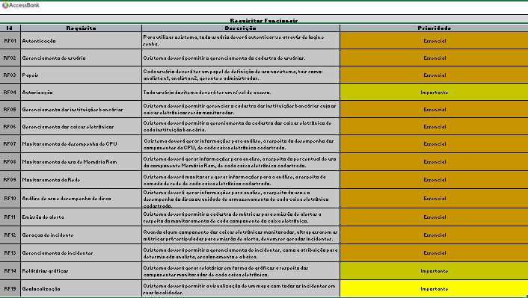
Requisitos Funcionais

Slide 9
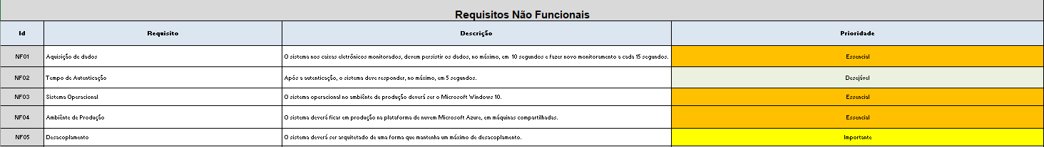
Requisitos não Funcionais

Slide 10
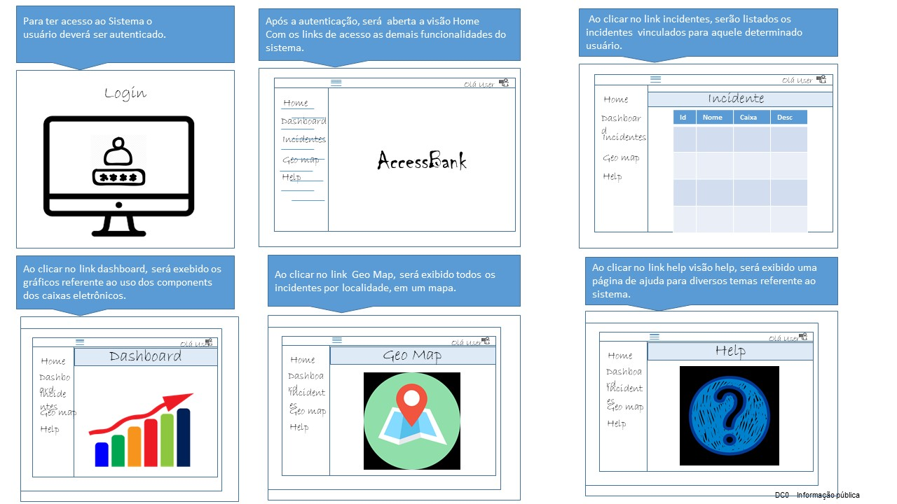
Storyboard

Slide 11
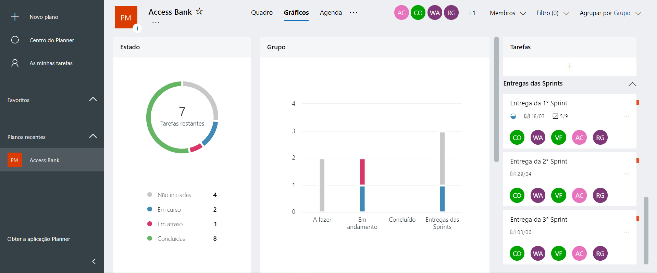
Planner

